Slide 1
방송기자연합회
웹크롤링마스터 과정
공공데이터(PDF) 크롤링 방법
중앙일보 뉴스랩 김원 기자

Slide 2
중앙일보 데이터저널리즘 since 2016
https://news.joins.com/digitalspecial/list?cloc=joongang|home|newsround
2016년 데이터저널리즘팀
2017년 디지털콘텐트랩
2019년 뉴스랩 콘텐트팀
탈탈 유닛(공공영역, data driven 강화)

Slide 3
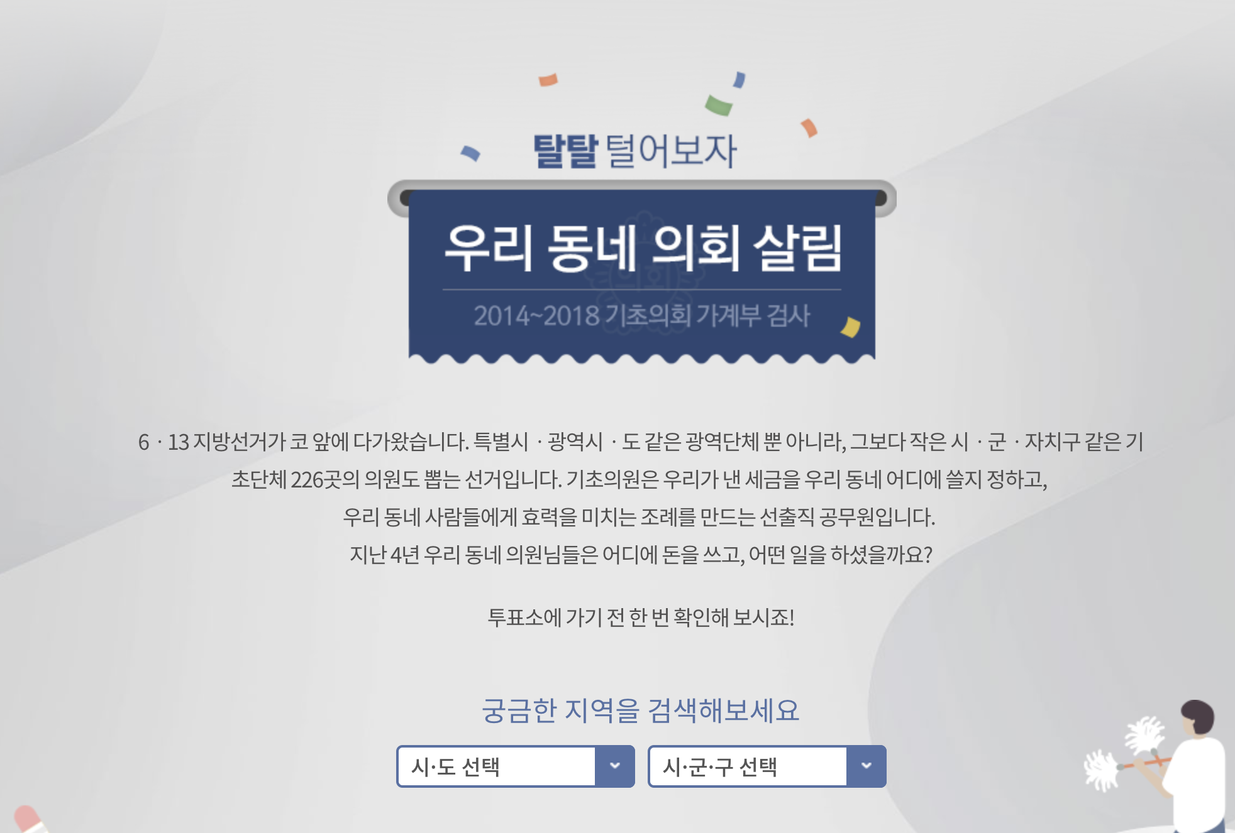
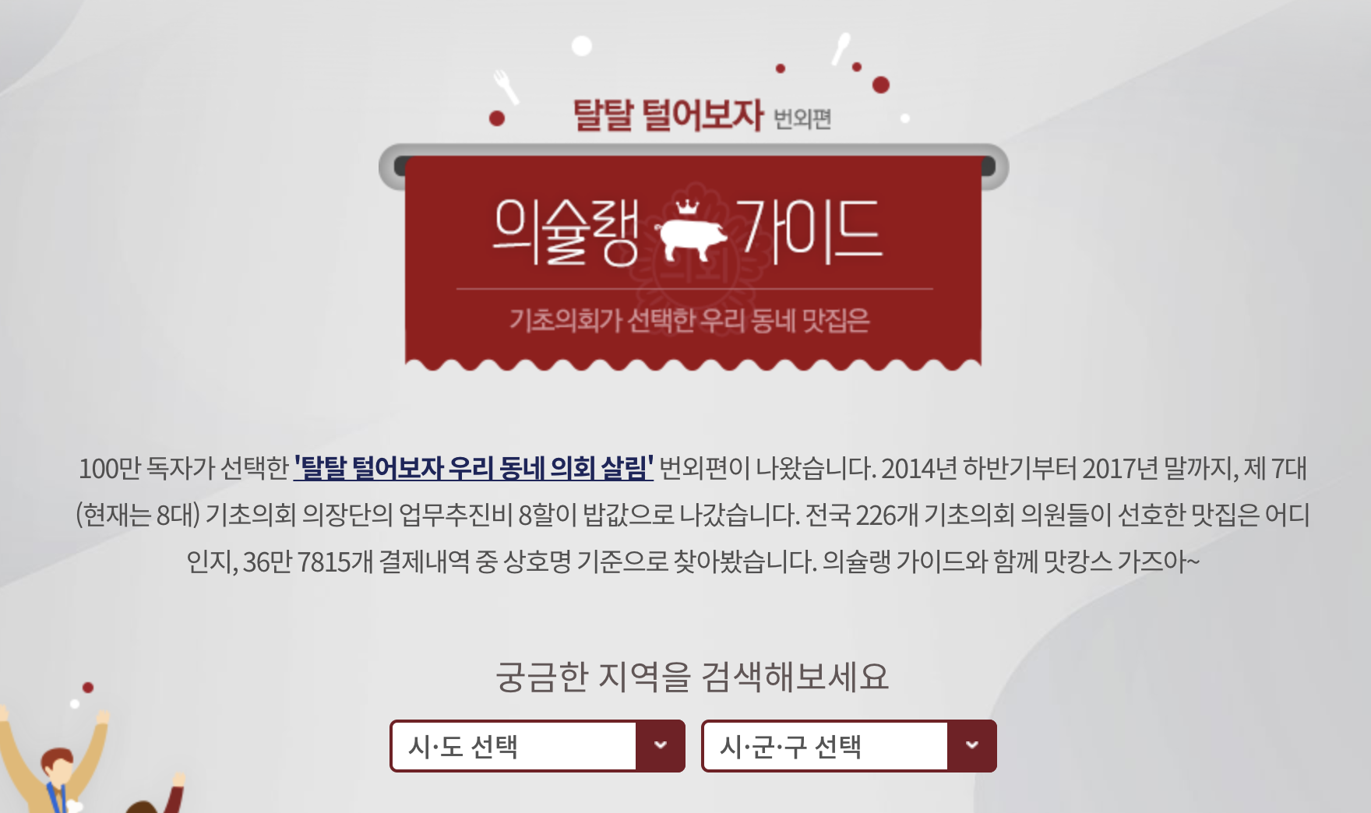
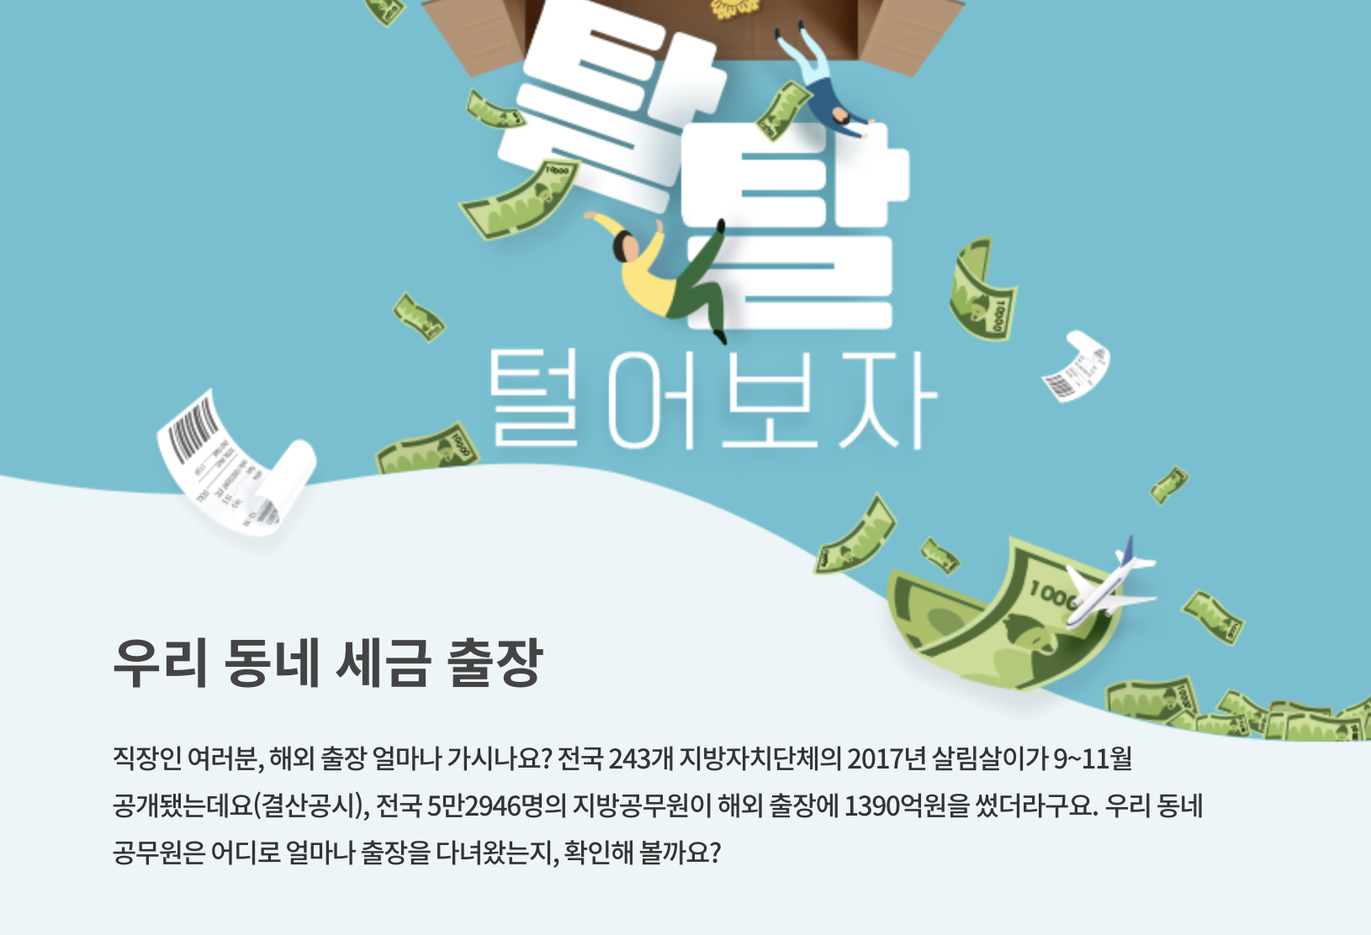
중앙일보 탈탈 유닛은?
https://news.joins.com/DigitalSpecial/298
https://news.joins.com/DigitalSpecial/336

Slide 4

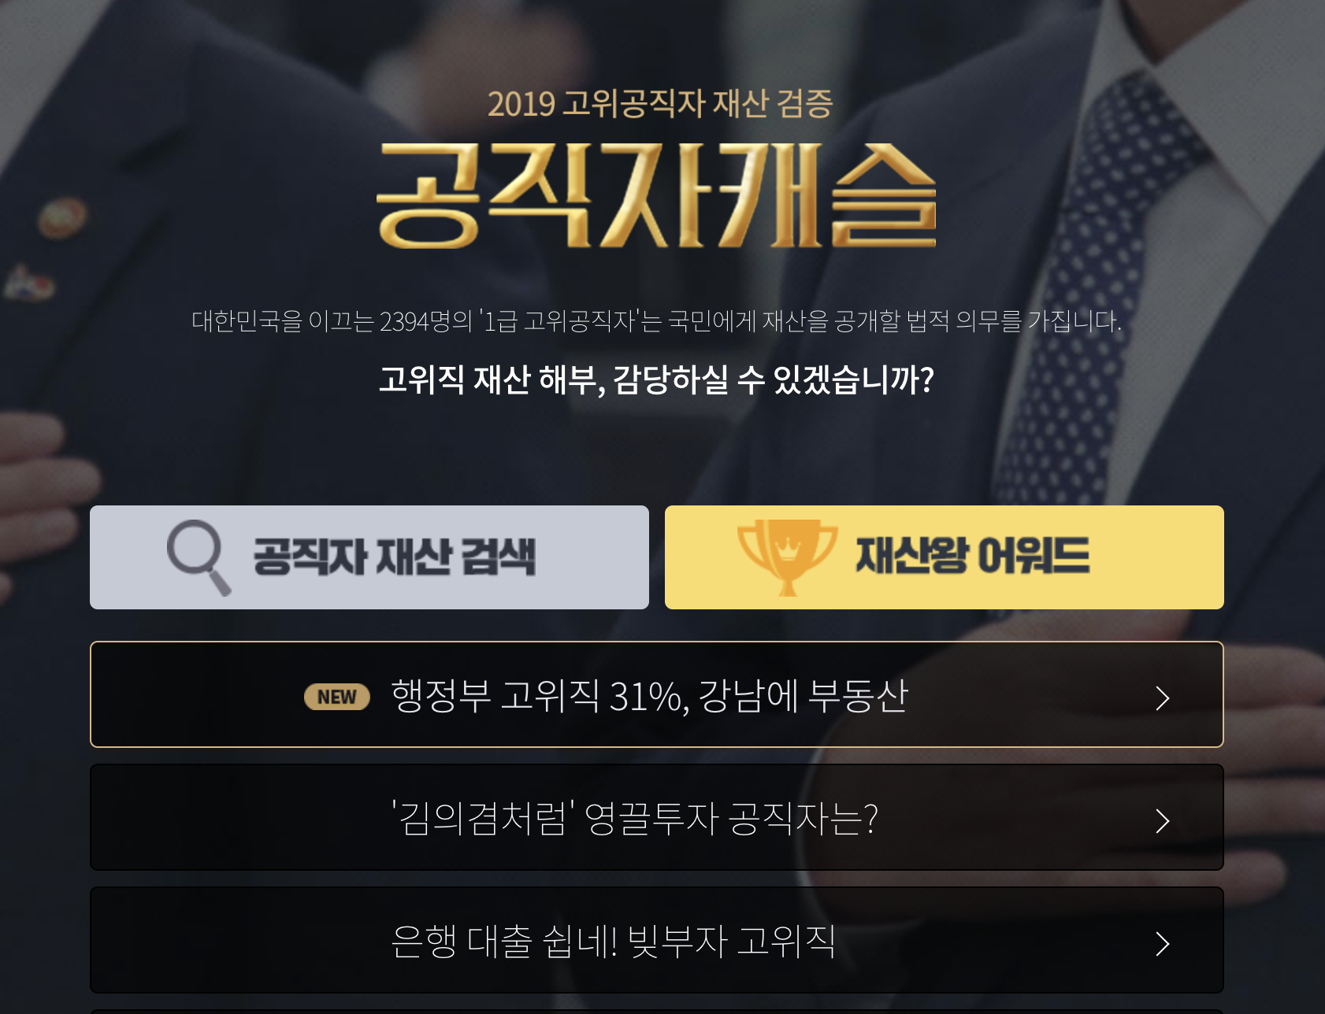
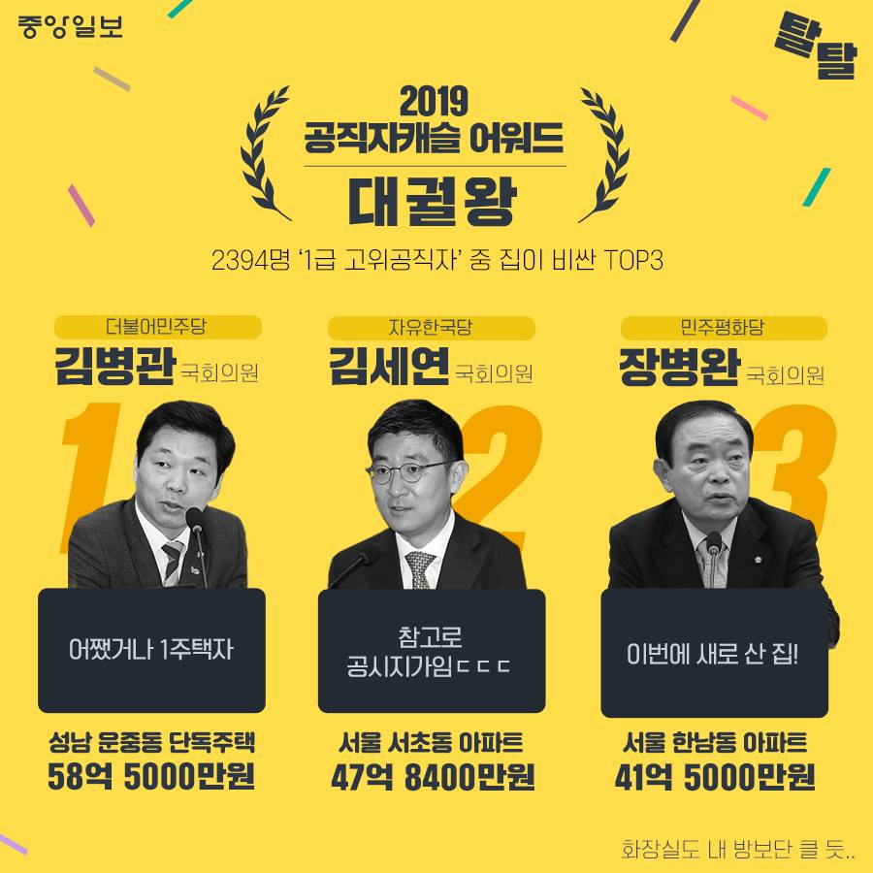
중앙일보 탈탈 유닛은?
https://news.joins.com/DigitalSpecial/349
전자책 방식의 콘텐트 묶음
10개 이상의 인터랙티브, 기사, SNS 콘텐츠 제작

Slide 5
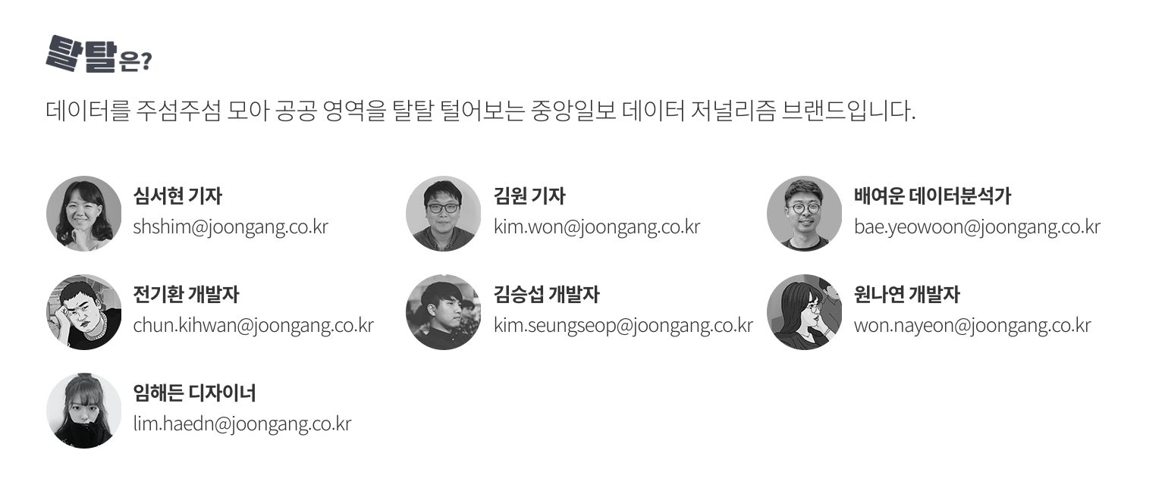
중앙일보 탈탈 유닛은?
2013년 8월 ~ 2014년 8월 일간스포츠
2014년 8월 ~ 2018년 8월 중앙일보 스포츠부
2018년 9월 ~
야구(세이버메트릭스), 스포츠산업, 경제

Slide 6
강의 개요
Prestep : 데이터프레임 학습, 실습
Step1 : 행안부 보도자료(pdf) 크롤링 예제, 국토부 보도자료 크롤링 실습
Step2 : 리얼미터 정치 여론조사 자료 크롤링 예제 2개
Step3 : 공직자캐슬 제작기, 고위공직자 재산공개 자료 크롤링 예제

Slide 7
강의 자료 다운로드
install.packages("usethis")
usethis::use_course("https://github.com/raspos/lecture/archive/master.zip")
다운로드가 안되면 손을 들어주세요!!

Slide 8
PDF의 변환
Drag & paste X
Excel이나 HTML로 변환해야
‘PDF to HTML’ = 테이블이 그림파일 형태로
‘PDF to excel’ = 번거로워 진다
Adobe acrobat DC 사용

Slide 9
Step3
2017년부터 진행한 기획
http://gwanbo.mois.go.kr/main.do
기획회의(3월 초) = 컨셉 확정(그들만의 세계, 캐슬)
코드점검, 세부 기획 완성
3월 29~30일 데이터 수집 및 정제
4월 1일 재산검색기 release
https://news.joins.com/digitalspecial/350
이후 1주에 콘텐츠 1~2개씩 release
(지면 X, 디지털 기사 및 인터랙티브)
https://github.com/taltal-ddj/taltal

Slide 11
나는 어떻게 5개월 만에 이 자리에 서게 됐을까

Slide 12
감사합니다.
kim.won@joongang.co.kr
010-9367-3301

